Slide 1
효율적인 Test

Slide 2
학습 순서
Ⅰ
단위 테스트
Ⅱ
통합 테스트
Ⅲ
성능 테스트

Slide 3
단위 테스트

Slide 4
단위테스트
단위 테스트란?
애플리케이션의 개별 구성 요소(Controller, Service, Repository 등)를 독립적으로 테스트하는 방법이다.
코드 품질과 안정성 확보할 수 있다.
버그 발견과 디버깅 시간을 단축할 수 있다.
코드를 리 팩토링시 기존 기능이 정상 작동하는지 확인할 수 있다.

Slide 5
단위테스트
좋은 단위 테스트 특징
독립적 : 다른 테스트나 외부 환경에 영향을 받지 않아야 한다.
반복 가능 : 언제든지 반복 실행할 수 있어야 한다.
빠름 : 테스트 실행 속도가 빨라야 한다.
명확한 목적 : 특정 기능이나 모듈의 동작을 명확하게 검증해야 한다.

Slide 6
단위테스트
Junit 사용법
Java용 단위테스트 프레임워크로 테스트 케이스를 작성하고 실행하는데 사용한다.
@Test 어노테이션 : 테스트 메서드로 지정함을 의미한다.
Assertions : assertEquals, assertTrue, assertFalse 등을 사용하여 예상 결과와 실제 결과를 비교한다.
Mockito를 사용한 Mock 객체 생성 : Mockito는 모의 객체(Mock Object)를 생성하여 단위 테스트를 보다 효율적으로 작성할 수 있게 해주며 이를 통해 외부 의존성을 모의하여 테스트할 수 있다.

Slide 7
단위테스트
단위 테스트 시나리오 작성
정상 동작 시나리오 : 기대한 대로의 동작을 테스트한다.
예외 상황 시나리오 : 예외나 에러 상황을 테스트한다.
경계 값 테스트 : 입력 값의 경계 상황을 테스트한다.

Slide 8
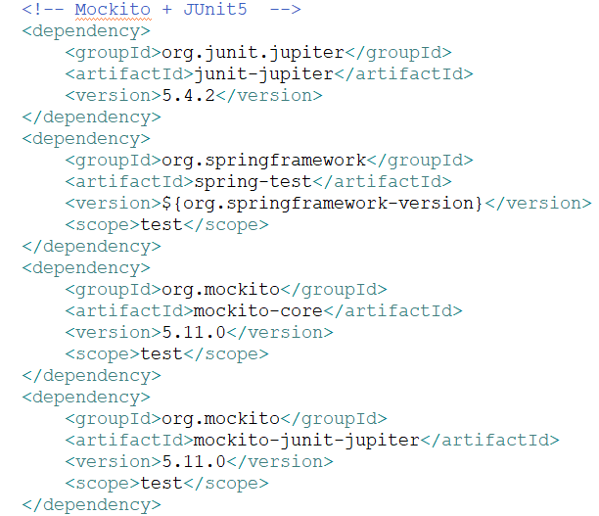
단위테스트
Junit5 + Mokito 실습준비
Notes:
<!-- Mockito + JUnit5 -->
<dependency>
<groupId>org.junit.jupiter</groupId>
<artifactId>junit-jupiter</artifactId>
<version>5.4.2</version>
</dependency>
<dependency>
<groupId>org.springframework</groupId>
<artifactId>spring-test</artifactId>
<version>${org.springframework-version}</version>
<scope>test</scope>
</dependency>
<dependency>
<groupId>org.mockito</groupId>
<artifactId>mockito-core</artifactId>
<version>5.11.0</version>
<scope>test</scope>
</dependency>
<dependency>
<groupId>org.mockito</groupId>
<artifactId>mockito-junit-jupiter</artifactId>
<version>5.11.0</version>
<scope>test</scope>
</dependency>

Slide 9
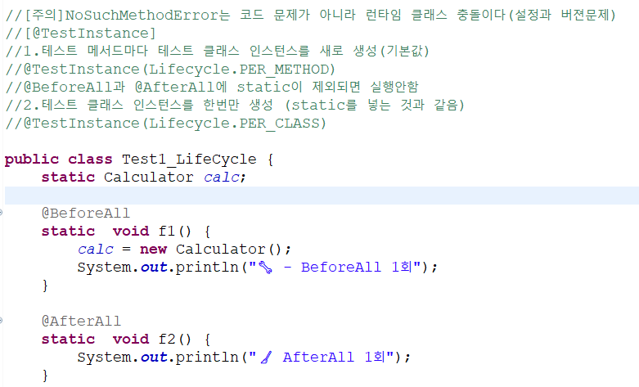
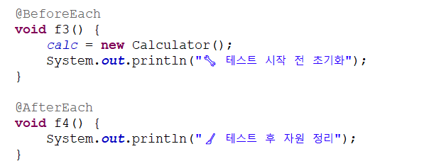
단위테스트
Junit5의 기본 LifeCycle
Notes:
TestInfo
package com.shinhan.orangeapp.section1;
import static org.junit.jupiter.api.Assertions.assertEquals;
import static org.junit.jupiter.api.Assertions.assertThrows;
import org.junit.jupiter.api.AfterAll;
import org.junit.jupiter.api.AfterEach;
import org.junit.jupiter.api.BeforeAll;
import org.junit.jupiter.api.BeforeEach;
import org.junit.jupiter.api.Disabled;
import org.junit.jupiter.api.DisplayName;
import org.junit.jupiter.api.Test;
//[주의]NoSuchMethodError는 코드 문제가 아니라 런타임 클래스 충돌이다(설정과 버젼문제)
//[@TestInstance]
//1.테스트 메서드마다 테스트 클래스 인스턴스를 새로 생성(기본값)
//@TestInstance(Lifecycle.PER_METHOD)
//@BeforeAll과 @AfterAll에 static이 제외되면 실행안함
//2.테스트 클래스 인스턴스를 한번만 생성 (static를 넣는 것과 같음)
//@TestInstance(Lifecycle.PER_CLASS)
//@TestInstance(Lifecycle.PER_CLASS)
public class Test1_LifeCycle {
static Calculator calc;
@BeforeAll
static void f1() {
calc = new Calculator();
System.out.println("🔧 - BeforeAll 1회");
}
@AfterAll
static void f2() {
System.out.println("🧹 AfterAll 1회");
}
@BeforeEach
void f3() {
calc = new Calculator();
System.out.println("🔧 테스트 시작 전 초기화");
}
@AfterEach
void f4() {
System.out.println("🧹 테스트 후 자원 정리");
}
@Test
@DisplayName("➕ add 함수 테스트")
void testAdd() {
assertEquals(5, calc.add(2, 3));
}
@Test
@DisplayName("➖ subtract 함수 테스트")
void testSubtract() {
assertEquals(1, calc.subtract(4, 3));
}
@Test
@Disabled("❌ 아직 구현되지 않음")
@DisplayName("✖️ multiply 함수 테스트 (비활성화됨)")
void testMultiply() {
assertEquals(8, calc.multiply(2, 4));
}
@Test
@DisplayName("➗ divide 함수 예외 처리 테스트")
void testDivideByZero() {
assertThrows(ArithmeticException.class, () -> calc.divide(5, 0));
}
@Test
void checkWorkingDir() {
System.out.println("WORKING DIR = " + System.getProperty("user.dir"));
}
}

Slide 10
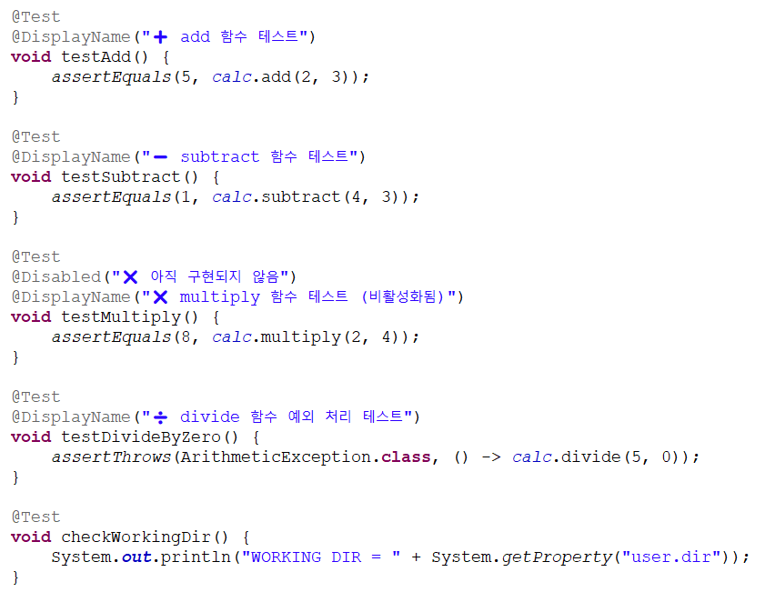
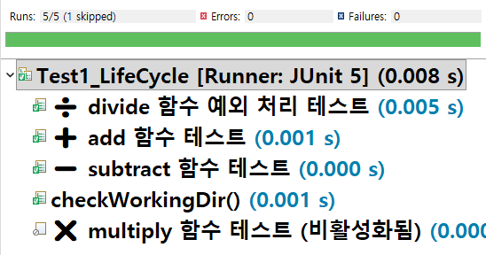
단위테스트
Junit5의 기본 LifeCycle
//test진행
@Test
//출력이름
@DisplayName(“”)
//비활성화
@Disabled(“”)

Slide 11
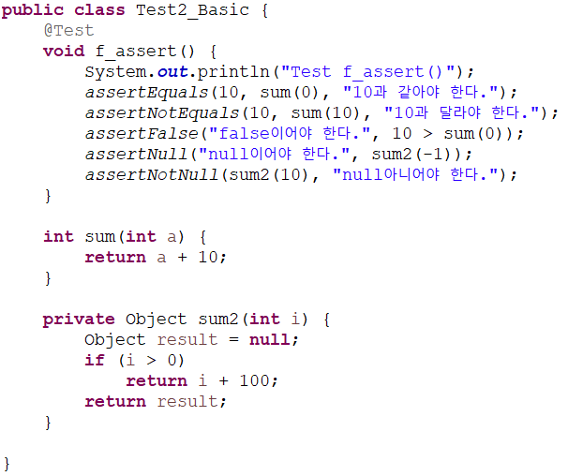
단위테스트
Junit5 기본
Notes:
public class Test2_Basic {
@Test
void f_assert() {
System.out.println("Test f_assert()");
assertEquals(10, sum(0), "10과 같아야 한다.");
assertNotEquals(10, sum(10), "10과 달라야 한다.");
assertFalse("false이어야 한다.", 10 > sum(0));
assertNull("null이어야 한다.", sum2(-1));
assertNotNull(sum2(10), "null아니어야 한다.");
}
int sum(int a) {
return a + 10;
}
private Object sum2(int i) {
Object result = null;
if (i > 0)
return i + 100;
return result;
}
}

Slide 12
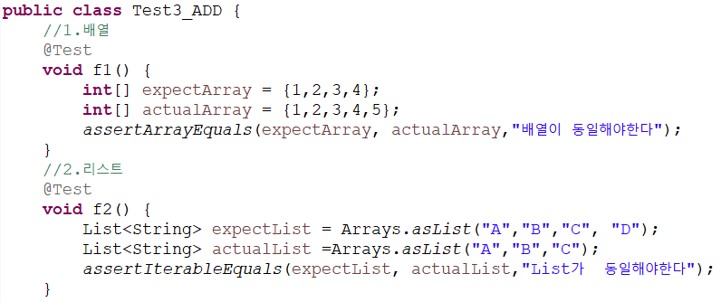
단위테스트
Junit5 배열과 리스트
Notes:
public class Test3_ADD {
//배열
@Test
void f1() {
int[] expectArray = {1,2,3,4};
int[] actualArray = {1,2,3,4,5};
assertArrayEquals(expectArray, actualArray,"배열이 동일해야한다");
}
//리스트
@Test
void f2() {
List<String> expectList = Arrays.asList("A","B","C", "D");
List<String> actualList =Arrays.asList("A","B","C");
assertIterableEquals(expectList, actualList,"List가 동일해야한다");
}
//예외발생test
@Test
void f3() {
Exception exception = assertThrows(ArithmeticException.class, ()->{
int result = 10/0; //예외발생
System.out.println(result);
});
assertEquals("/ by zero ", exception.getMessage()); //문자가 완전같을것
}
//시간제약 test
@Test
void f4() {
assertTimeout(Duration.ofMillis(500), ()->{
Thread.sleep(600);
});
}
//여러개의 Assertion실행
@Test
void f5() {
assertAll(
()-> assertEquals(4, 4),
()-> assertTrue(5 > 1),
()-> assertNotNull("Junt")
);
}
@Test
public void test6() {
fail("아직 구현되지않았어~");
}
}

Slide 13
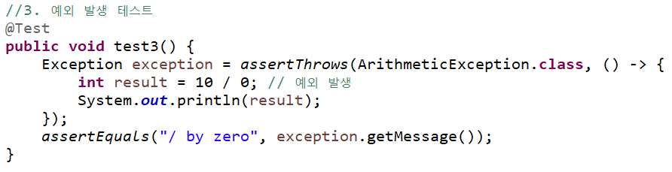
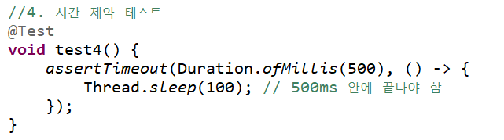
단위테스트
Junit5 예외, 시간제약

Slide 14
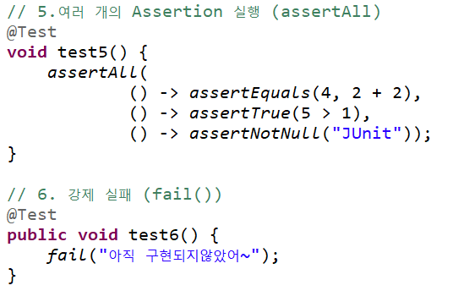
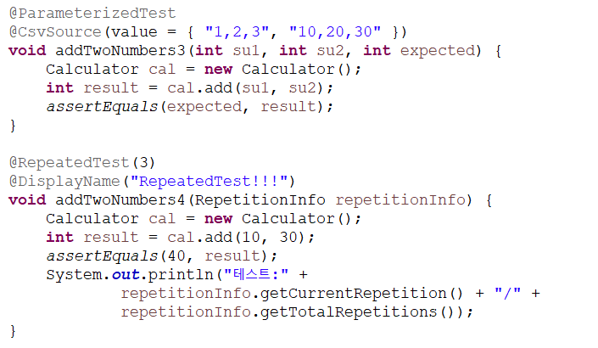
단위테스트
Junit5 여러 개의 Assertion, 강제실패
Notes:
@ParameterizedTest
@CsvSource(value = { "1,2,3", "10,20,30" })
void addTwoNumbers3(int su1, int su2, int expected) {
Calculator cal = new Calculator();
int result = cal.add(su1, su2);
assertEquals(expected, result);
}
@RepeatedTest(3)
@DisplayName("RepeatedTest!!!")
void addTwoNumbers4(RepetitionInfo repetitionInfo) {
Calculator cal = new Calculator();
int result = cal.add(10, 30);
assertEquals(40, result);
System.out.println("테스트:" +
repetitionInfo.getCurrentRepetition() +"/" +
repetitionInfo.getTotalRepetitions());
}

Slide 15
단위테스트
효과적인 테스트 작성
Mock 은 진짜 기능은 하지 않지만 테스트를 위해 동작을 흉내내는 객체
Mocking 활용: 외부 시스템 의존성 제거.
명확한 테스트 분리: Service, Controller, Repository 별로 테스트 작성.
명명 규칙: 테스트 이름에 의도, 행동, 결과 포함.

Slide 16
단위테스트
Mockito란?
Java Application에서 단위 테스트를 작성하기 위해 사용되는 테스트 프레임워크
Mocking객체를 쉽게 생성하고 관리
실제 DB, 파일, API와 연결하지 않고 테스트 가능하다.
주로 Service 테스트시 DAO, Repository등을 Mock처리한다.
모의 객체를 생성하여 모의 객체의 행위를 정의함으로써 의존 객체로부터 독립적으로 테스트수행
JUnit5, Mockito (boot-starter-test는 모두 포함되어 있음)
Mockito 장점
의존성 분리: 외부 종속성(데이터베이스, 네트워크 등)을 분리하여 테스트 환경을 간단히 구성.
테스트 속도 향상: 실제 객체 대신 Mock 객체를 사용해 빠르고 독립적인 테스트 가능.
테스트 복잡성 감소: 간단한 API로 복잡한 테스트 시나리오를 처리.

Slide 17
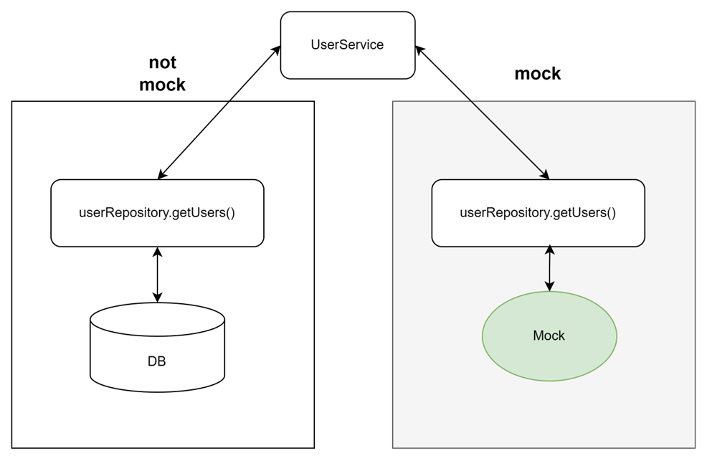
단위테스트
모의 객체 사용이란?
DB 데이터의 변경이 발생하더라도 독립적인 테스트가 가능

Slide 18
단위테스트
주요 Annotation
용어 | 역할
@Mock | 가짜 객체 생성 (ex. DAO)
@InjectMocks | 테스트 대상 객체 생성 + Mock 주입
@ExtendWith(MockitoExtension.class) | Mockito와 JUnit5 연결
when().thenReturn() | 가짜 객체의 동작 정의
verify() | 메서드 호출 여부 검증

Slide 19
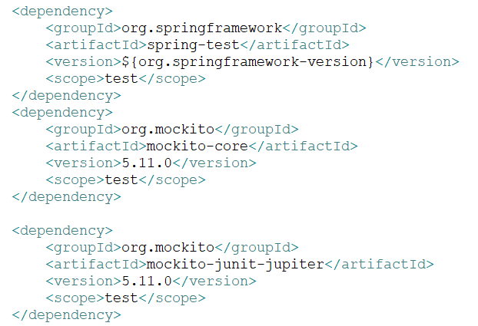
단위테스트
단위테스트 (Mokito 사용)
Notes:
<dependency>
<groupId>org.springframework</groupId>
<artifactId>spring-test</artifactId>
<version>${org.springframework-version}</version>
<scope>test</scope>
</dependency>
<dependency>
<groupId>org.mockito</groupId>
<artifactId>mockito-core</artifactId>
<version>5.11.0</version>
<scope>test</scope>
</dependency>
<dependency>
<groupId>org.mockito</groupId>
<artifactId>mockito-junit-jupiter</artifactId>
<version>5.11.0</version>
<scope>test</scope>
</dependency>

Slide 20
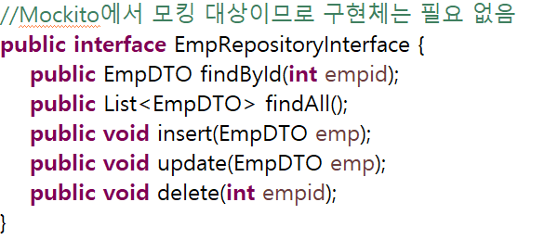
단위테스트
단위테스트 (Mokito 사용)
Notes:
package net.firstzone.app;
import java.util.List;
import com.shinhan.spring.model.emp.EmpDTO;
//Mockito에서 모킹 대상이므로 구현체는 필요 없음
public interface EmpRepositoryInterface {
public EmpDTO findById(int empid);
public List<EmpDTO> findAll();
public void insert(EmpDTO emp);
public void update(EmpDTO emp);
public void delete(int empid);
}

Slide 21
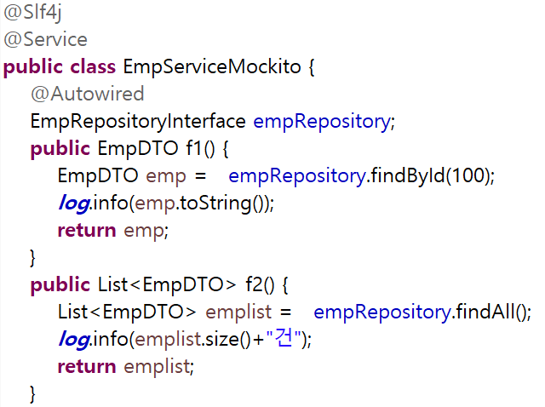
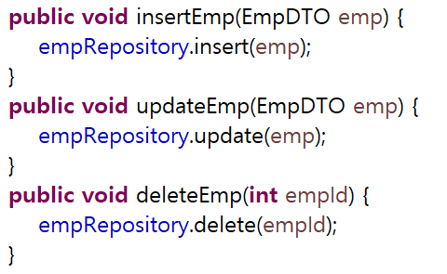
단위테스트
단위테스트 (Mokito 사용)
Notes:
package net.firstzone.app;
import java.util.List;
import org.springframework.beans.factory.annotation.Autowired;
import org.springframework.stereotype.Service;
import com.shinhan.spring.model.emp.EmpDTO;
import lombok.extern.slf4j.Slf4j;
@Slf4j
@Service
public class EmpServiceMockito {
@Autowired
EmpRepositoryInterface empRepository;
public EmpDTO f1() {
EmpDTO emp = empRepository.findById(100);
log.info(emp.toString());
return emp;
}
public List<EmpDTO> f2() {
List<EmpDTO> emplist = empRepository.findAll();
log.info(emplist.size()+"건");
return emplist;
}
public void insertEmp(EmpDTO emp) {
empRepository.insert(emp);
}
public void updateEmp(EmpDTO emp) {
empRepository.update(emp);
}
public void deleteEmp(int empId) {
empRepository.delete(empId);
}
}

Slide 22
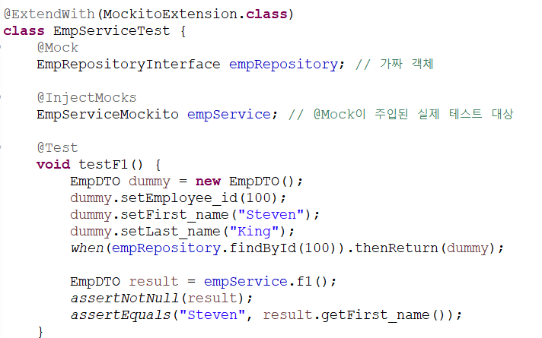
단위테스트
단위테스트 (Mokito 사용)
Notes:
package com.shinhan.orangeapp.section2;
import static org.junit.jupiter.api.Assertions.assertEquals;
import static org.junit.jupiter.api.Assertions.assertNotNull;
import static org.mockito.Mockito.doNothing;
import static org.mockito.Mockito.times;
import static org.mockito.Mockito.verify;
import static org.mockito.Mockito.when;
import java.util.Arrays;
import java.util.List;
import org.junit.jupiter.api.Test;
import org.junit.jupiter.api.extension.ExtendWith;
import org.mockito.InjectMocks;
import org.mockito.Mock;
import org.mockito.junit.jupiter.MockitoExtension;
import com.shinhan.orangeapp.dto.EmpDTO;
@ExtendWith(MockitoExtension.class)
class EmpServiceTest {
@Mock
EmpRepositoryInterface empRepository; // 가짜 객체
@InjectMocks
EmpServiceMockito empService; // @Mock이 주입된 실제 테스트 대상
@Test
void testF1() {
EmpDTO dummy = new EmpDTO();
dummy.setEmployee_id(100);
dummy.setFirst_name("Steven");
dummy.setLast_name("King");
when(empRepository.findById(100)).thenReturn(dummy);
EmpDTO result = empService.f1();
assertNotNull(result);
assertEquals("Steven", result.getFirst_name());
}
@Test
void testF2() {
EmpDTO dummy1 = new EmpDTO();
dummy1.setEmployee_id(100);
dummy1.setFirst_name("Steven");
dummy1.setLast_name("King");
EmpDTO dummy2 = new EmpDTO();
dummy2.setEmployee_id(100);
dummy2.setFirst_name("Neena");
dummy2.setLast_name("Kochhar");
List<EmpDTO> dummyList = Arrays.asList(dummy1 , dummy2);
when(empRepository.findAll()).thenReturn(dummyList);
List<EmpDTO> result = empService.f2();
assertEquals(2, result.size());
assertEquals("Neena", result.get(1).getFirst_name());
}
// void 메서드는 doNothing or doThrow 사용
@Test
void testInsert() {
EmpDTO newEmp = EmpDTO.builder().employee_id(1).build();
doNothing().when(empRepository).insert(newEmp);
empService.insertEmp(newEmp);
//실제로 호출되었는지 검증
verify(empRepository, times(1)).insert(newEmp);
}
@Test
void testUpdate() {
EmpDTO updatedEmp = EmpDTO.builder().employee_id(1).build();
doNothing().when(empRepository).update(updatedEmp);
empService.updateEmp(updatedEmp);
empService.updateEmp(updatedEmp);
verify(empRepository, times(2)).update(updatedEmp);//2회 호출 검증
}
@Test
//@DisplayName("삭제")
void testDelete() {
int empId = 100;
doNothing().when(empRepository).delete(empId);
empService.deleteEmp(empId);
verify(empRepository, times(1)).delete(100); //1회 호출 검증
}
}

Slide 23
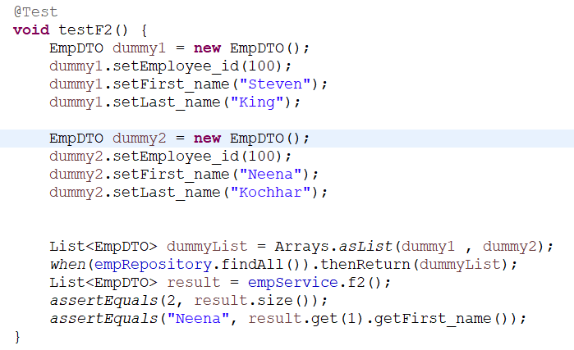
단위테스트
단위테스트 (Mokito 사용)

Slide 24
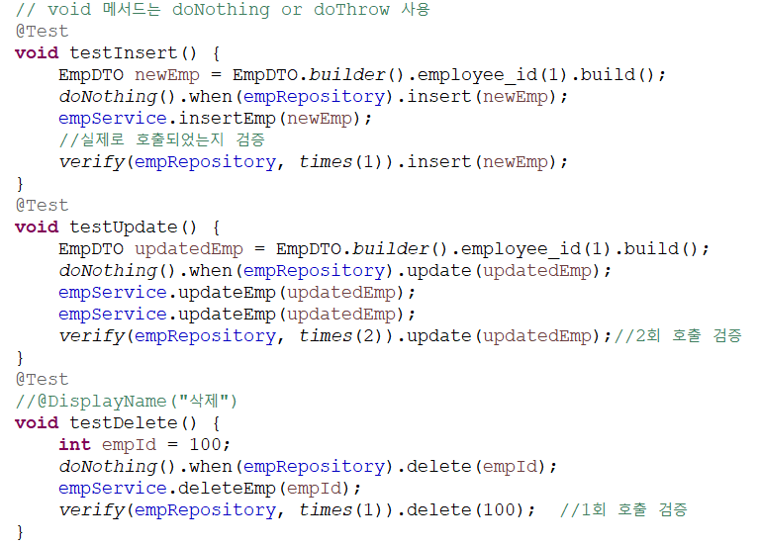
단위테스트
단위테스트 (Mokito 사용)

Slide 25
통합 테스트

Slide 26
통합 테스트
통합Test
개별 모듈이 합쳐져서 하나의 시스템으로 통합될 때, 이들이 함께 올바르게 작동하는지를 확인하는 테스트이다
모듈 간의 인터페이스와 상호작용이 올바른 지 검증할 수 있다.
전체 시스템의 안정성을 확보할 수 있다.
SpringBootTest 어노테이션: 통합 테스트 클래스에 사용하여 Spring 컨텍스트를 로드한다.
MockMvc: Spring MVC 컨트롤러를 테스트하기 위한 도구로, HTTP 요청을 모의하여 테스트한다.
JUnit 통합 테스트는 “웹 서버가 없다” (실제 실행 환경은 /WEB-INF접근가능)
<value>classpath:oracleDB.properties</value>
WebSocket은 웹 서버가 있어야만 초기화 가능(Spring Scan에서 제외할것)

Slide 27
통합 테스트
주요 Annotation
Annotation 이름 | 설명
@Mock | mock 객체를 생성
@MockBean | 스프링 ApplicationContext에 mock 빈을 주입
@InjectMocks | mock 객체를 주입 받을 대상에 사용하며, 주입 받을 필드에 mock 객체가 자동으로 주입
@ExtendWith(MockitoExtension.class) | JUnit5 와 mockito를 통합하기 위해 사용
@ (Class<?>[]) | 컨트롤러 레이어를 테스트할 때 사용. 해당 컨트롤러와 관련된 빈들을 로드.

Slide 28
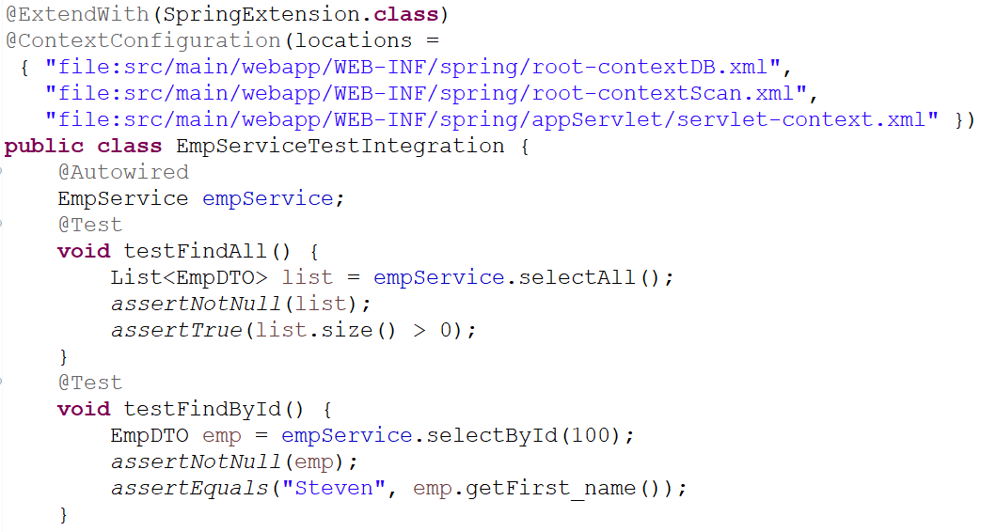
통합 테스트
통합테스트 LAB
Tomcat + 실제 웹 실행에서는 /WEB-INF접근가능, JUNIT 통합테스트에서 접근불가
해결 : src/main/resources/로 이동, <value>classpath:oracleDB.properties</value>
Notes:
package com.shinhan.spring.section2;
import static org.junit.Assert.assertNull;
import static org.junit.jupiter.api.Assertions.assertEquals;
import static org.junit.jupiter.api.Assertions.assertNotNull;
import static org.junit.jupiter.api.Assertions.assertTrue;
import java.util.List;
import org.junit.jupiter.api.Test;
import org.junit.jupiter.api.extension.ExtendWith;
import org.springframework.beans.factory.annotation.Autowired;
import org.springframework.test.context.ContextConfiguration;
import org.springframework.test.context.junit.jupiter.SpringExtension;
import com.shinhan.spring.model.emp.EmpDTO;
import com.shinhan.spring.model.emp.EmpService;
import com.shinhan.spring.util.DateUtil;
@ExtendWith(SpringExtension.class)
@ContextConfiguration(locations = {
"file:src/main/webapp/WEB-INF/spring/root-context-oracle.xml",
"file:src/main/webapp/WEB-INF/spring/root-context-tx.xml",
"file:src/main/webapp/WEB-INF/spring/appServlet/servlet-context.xml",
"file:src/main/webapp/WEB-INF/spring/appServlet/servlet-context-no.xml"
})
public class EmpServiceTestIntegration {
@Autowired
EmpService empService;
@Test
void testFindById() {
EmpDTO emp = empService.selectById(100);
assertNotNull(emp);
assertEquals("Steven", emp.getFirst_name());
}
@Test
void testFindAll() {
List<EmpDTO> list = empService.selectAll();
assertNotNull(list);
assertTrue(list.size() > 0);
}
//@Test
void testInsert() {
int empid= 34;
EmpDTO newEmp = EmpDTO.builder()
.employee_id(empid)
.first_name("jin")
.last_name("j")
.hire_date(DateUtil.convertToSQLDate("2025-01-01"))
.job_id("IT_PROG")
.email("web040634@daum.net")
.build();
empService.empInsert(newEmp);
EmpDTO result = empService.selectById(empid);
assertNotNull(result);
assertEquals("jin", result.getFirst_name());
}
@Test
void testUpdate() {
int empid= 34;
EmpDTO emp = EmpDTO.builder()
.employee_id(empid)
.first_name("jin2")
.last_name("j2")
.hire_date(DateUtil.convertToSQLDate("2025-01-01"))
.job_id("IT_PROG")
.email("web0406AA@daum.net")
.build();
empService.empUpdate(emp);
EmpDTO result = empService.selectById(empid);
assertEquals("jin2", result.getFirst_name());
}
//@Test
void testDelete() {
int empid= 33;
empService.empDeleteById(empid);
EmpDTO result = empService.selectById(empid);
assertNull(result);
}
}

Slide 29
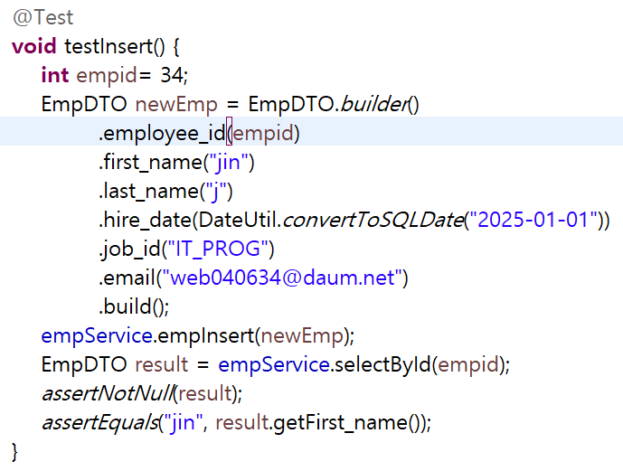
통합 테스트
통합테스트 LAB

Slide 30
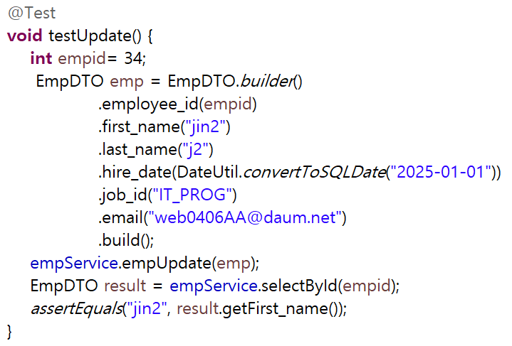
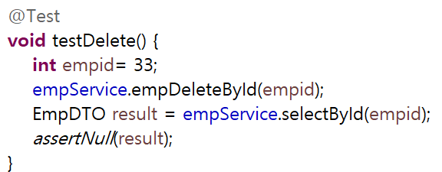
통합 테스트
통합테스트 LAB

Slide 31
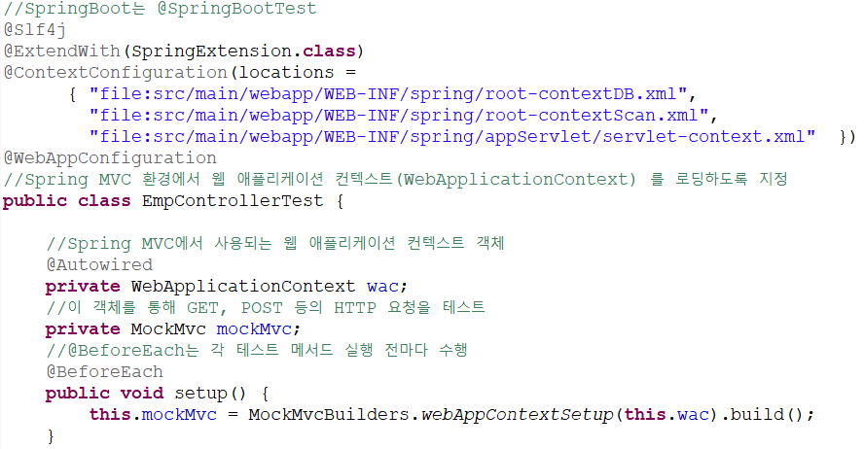
통합 테스트
MockMvc 객체를 사용하여 컨트롤러 Test

Slide 32
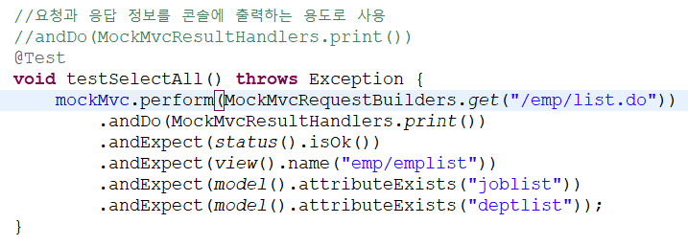
통합 테스트
MockMvc 객체를 사용하여 컨트롤러 Test

Slide 33
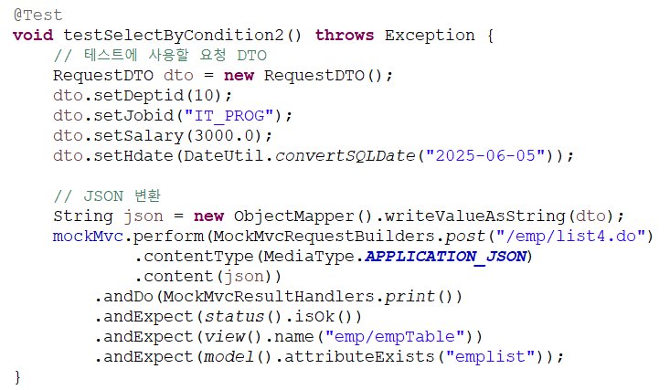
통합 테스트
MockMvc 객체를 사용하여 컨트롤러 Test

Slide 34
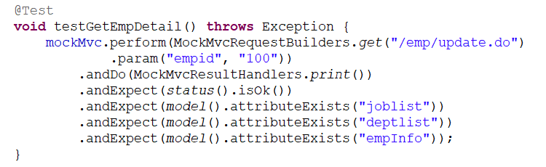
통합 테스트
MockMvc 객체를 사용하여 컨트롤러 Test (상세보기)

Slide 35
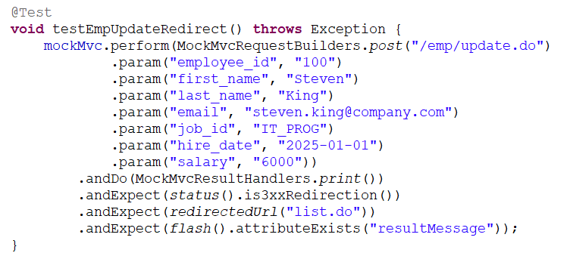
통합 테스트
MockMvc 객체를 사용하여 컨트롤러 Test

Slide 36
성능 테스트

Slide 37
성능 테스트
Spring 성능 테스트란?
애플리케이션이 실제 사용 환경에서 어떻게 동작하는지, 얼마나 효율적으로 실행되는지를 확인하기 위한 테스트 방법이다. (단순히 속도의 문제가 아니라 안정적, 효율적 동작 검증)
동시에 요청이 몰려도 버티는가?
응답 속도가 급격히 느려지지 않는가?
어디에서 병목이 발생하는가?
응답시간 측정(Response Time)
처리량(Throughput)
에러율 (Error Rate)
자원 사용률
확장성(Scalability) 검증(사용자 수 증가 시)

Slide 38
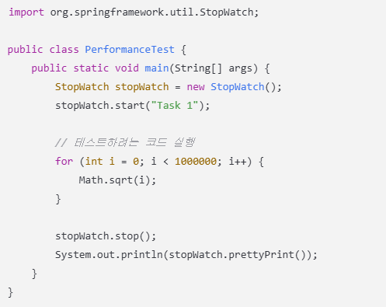
성능 테스트
Junit 및 StopWatch 활용

Slide 39
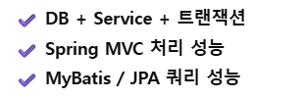
성능 테스트
JMeter
실제 사용자가 동시에 접속한 것처럼 HTTP 요청을 대량으로 발생시켜 서버(백엔드)의 성능을 측정하는 부하/성능 테스트 도구.
브라우저가 아님
네트워크 레벨에서 요청만 전송
UI 렌더링 안 함 (JSP는 서버 성능 테스트가 아니라 브라우저 렌더링 대상 )
JSON API를 이용하여 테스트

Slide 40
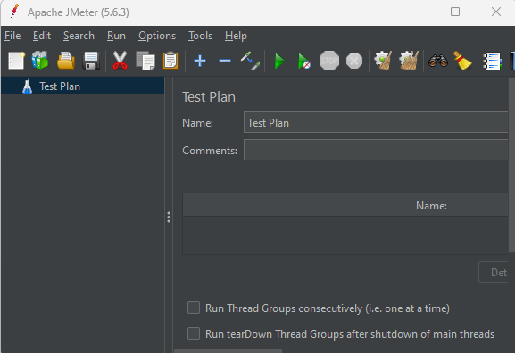
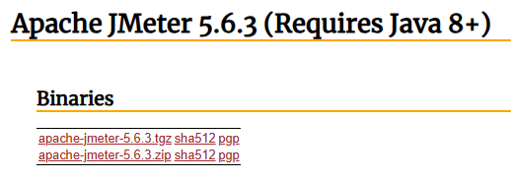
성능 테스트
JMeter 설치
https://jmeter.apache.org/download_jmeter.cgi
실행파일 (jmeter.bat 또는 jmeter.sh)로 Jmeter GUI 실행

Slide 41
성능 테스트
JMeter 용어
Thread Group : 테스트에 사용될 쓰레드 개수, 쓰레드 1개당 사용자 1명
Sampler : 사용자의 액션 (예: 로그인, 게시물 작성, 게시물 조회 등)
Listener : 응답을 받아 리포팅, 검증, 그래프 등 다양한 처리
Configuration : Sampler 또는 Listener가 사용할 설정 값 (쿠키, JDBC 커넥션 등)
Assertion : 응답 확인 방법 (응답 코드, 본문 내용 비교 등)

Slide 42
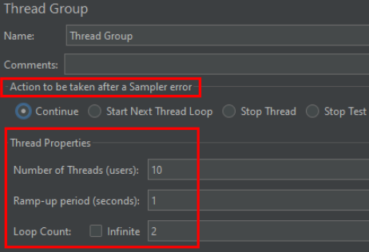
성능 테스트
Jmeter 테스트 ( 사용자 만들기)
File -> New -> Test Plan Name 설정
위의 오른쪽 클릭 -> Add -> Threads (Users) -> Thread Group
10명의 유저가 1초만에 2번 반복해서 에러가 발생해도 계속 요청을 보낸다고 설정
Number of Threads : 쓰레드 개수, 접속할 사용자 수
Ramp-up period : 한번의 실행을 몇 초 동안 완료 시킬 것인지에 대한 설정 값
Loop Count : 한 사용자가 몇 번 반복하는지 설정하는 값 (Infinite는 무한)

Slide 43
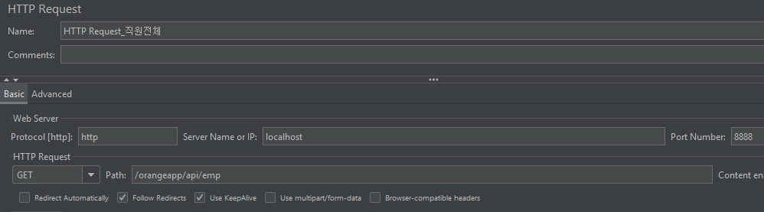
성능 테스트
Jmeter 테스트 ( Sampler : 사용자의 행동 만들기)
Thread Group 우클릭 -> Add -> Sampler -> HTTP Request 클릭

Slide 44
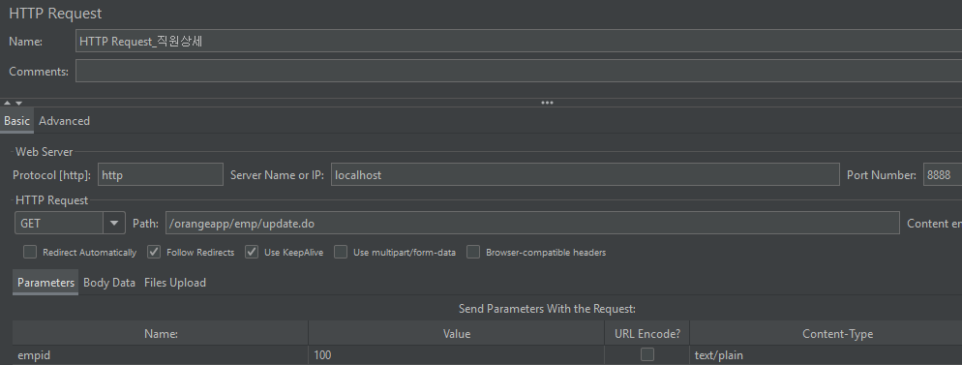
성능 테스트
Jmeter 테스트 ( Sampler : 사용자의 행동 만들기)
Thread Group 우클릭 -> Add -> Sampler -> HTTP Request 클릭

Slide 45
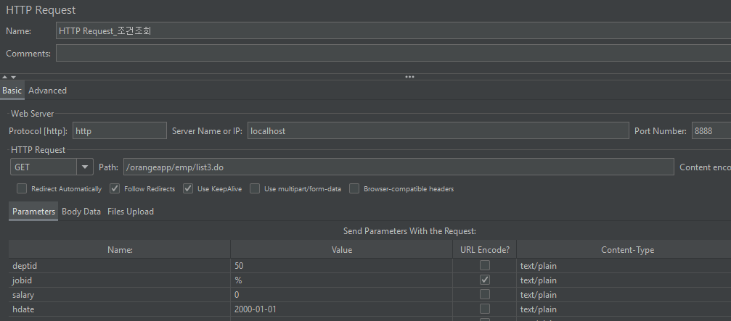
성능 테스트
Jmeter 테스트 ( Sampler : 사용자의 행동 만들기)
Thread Group 우클릭 -> Add -> Sampler -> HTTP Request 클릭

Slide 46
성능 테스트
Jmeter 테스트 ( Sampler : 사용자의 행동 만들기)
이름 | 서버 /port | 경로
HTTP 요청_직원전체 | 127.0.0.1/9999 | /spring/emp/emplist.do
HTTP 요청_직원상세 | 127.0.0.1/9999 | /spring/emp/empdetail.do 파라메터(empid2:100)
HTTP 요청_condition2.do | 127.0.0.1/9999 | /spring/emp/selectByCondition2.do POST 요청Body { "deptid": [0], "jobid": "all", "salary": 1000, "hire_date": "2000-01-01", "date_check": "true" }

Slide 47
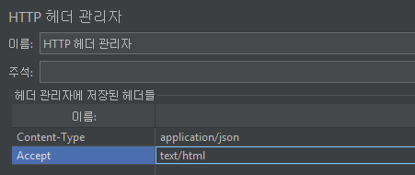
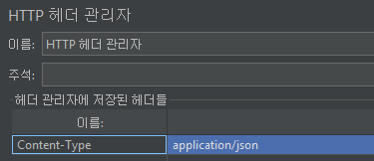
성능 테스트
Jmeter 테스트 (HTTP header Manager)
웹 브라우저나 Postman에서는 자동으로 추가되는 User-Agent, Accept, Content-Type 등의 헤더가 JMeter에서는 기본적으로 미 포함.
특히 Cookie 또는 Authorization 헤더가 빠져서 인증이 필요한 요청으로 인식될 가능성이 큼.

Slide 48
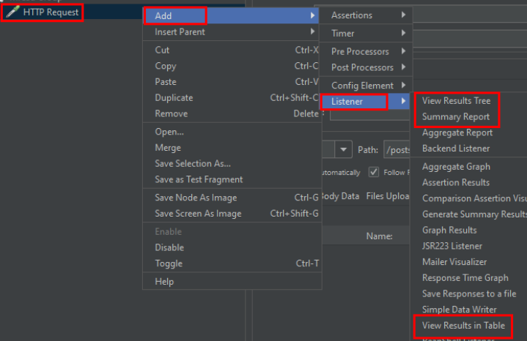
성능 테스트
Jmeter 테스트 ( Listener 만들기)
Sampler가 받아오는 리턴 값을 바탕으로 그래프, 레포팅을 만들어주는 Listener
HTTP Request에 오른쪽 클릭 -> Add -> Listener -> View Results Tree, Summary Report, View Results in Table 생성

Slide 49
성능 테스트
Jmeter 테스트 ( Assertion 만들기)
테스트 결과가 기대한 대로 나왔는지 검증하는 데 사용의미
HTTP Request 하위에 붙인다
Response Assertion은 응답 내용, 응답 코드, 응답 메시지, 헤더 등과 일치하는지 판단
Patterns to Test : 서버 응답 값이 기대한 결과인지 비교할 문자열 또는 정규식을 입력하는 필드
패턴 | 설명
Success | 정확히 "Success"라는 문자열 포함 여부 검사
(?i)success | 대소문자 구분 없이 "success"
^200$ | 응답 코드가 정확히 "200"인지 검사
.*Login.* | "Login"이라는 단어가 포함되어야 함
{"result":"ok"} | JSON 응답이 정확히 이 문자열과 같아야 통과
^\{.*"error".*:\s*".*"\} | JSON 응답에 "error" 필드가 있는지

Slide 50
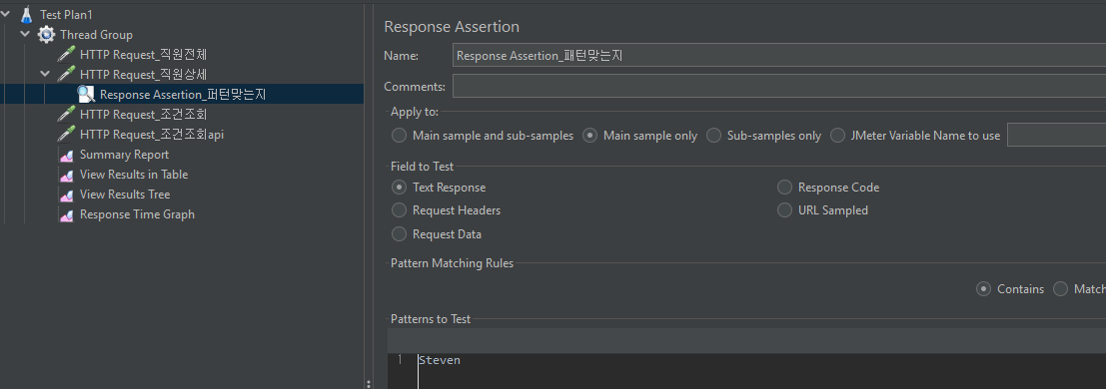
성능 테스트
Jmeter 테스트 ( Assertion 만들기)
응답 값이 제대로 왔는지 검증
HTTP Request 우클릭 -> Add -> Assertions -> Response Assertion 클릭

Slide 51
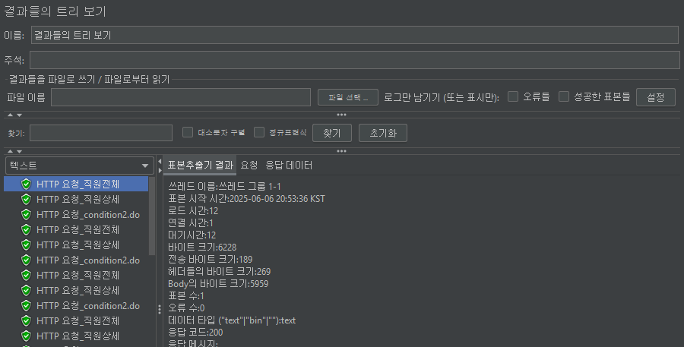
성능 테스트
Jmeter 테스트 (View Result Tree)
하나의 Request의 테스트 시작 시간, 응답 속도 등 다양한 정보들을 Display한다.
Load time : Request 요청 후 상대 서버로부터 결과 받아서 작업이 완전히 종료될 때 까지 걸린 시간

Slide 52
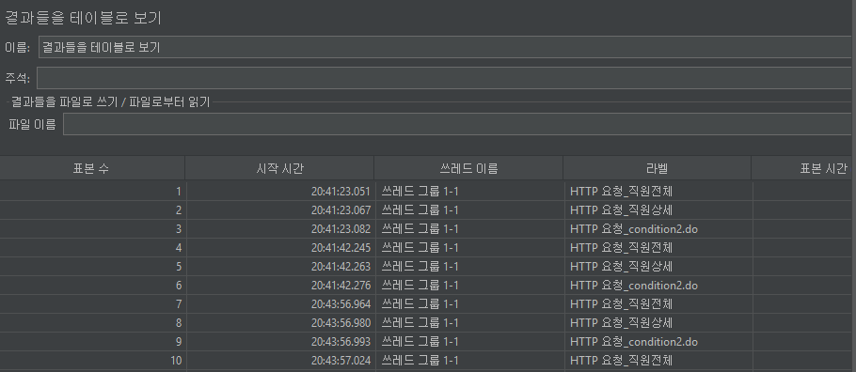
성능 테스트
Jmeter 테스트 (View Result Table)
View Results Tree를 Table 형식으로 Display한다.

Slide 53
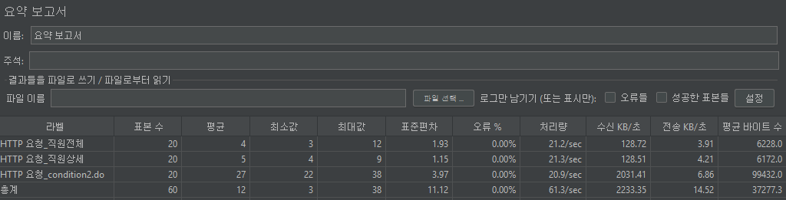
성능 테스트
Jmeter 테스트 (View Result Report)
표본수 (Sample)
average : access 걸린 시간 평균값
min : 가장 빨리 access 가 끝난 시간
max : 가장 오래 걸린 것이 max 값
throughput : 단위시간동안 몇 번의 access를 했다는 뜻, -> throughput이 높을수록 좋다.
std dev 평균으로부터 각각의 요청하는 시간이 얼마나 떨어져 있냐, 0이면 모두 평균과 똑같은 간격으로 요청한 것

Slide 54
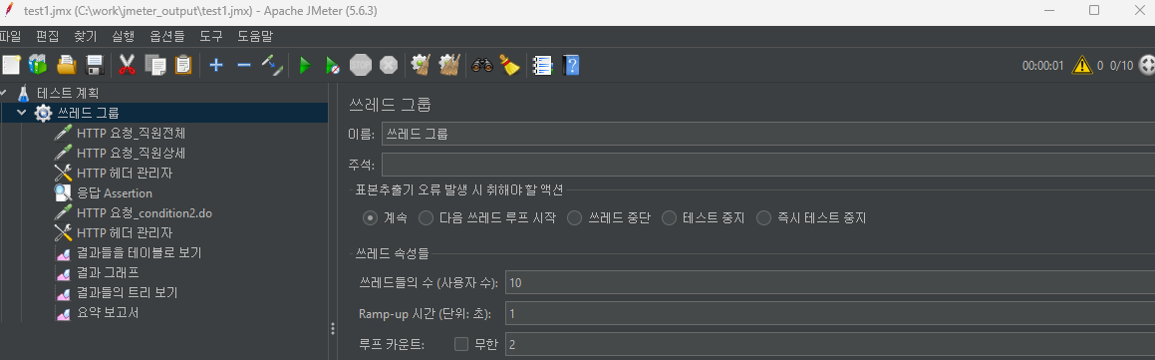
성능 테스트
Jmeter 테스트

Slide 55
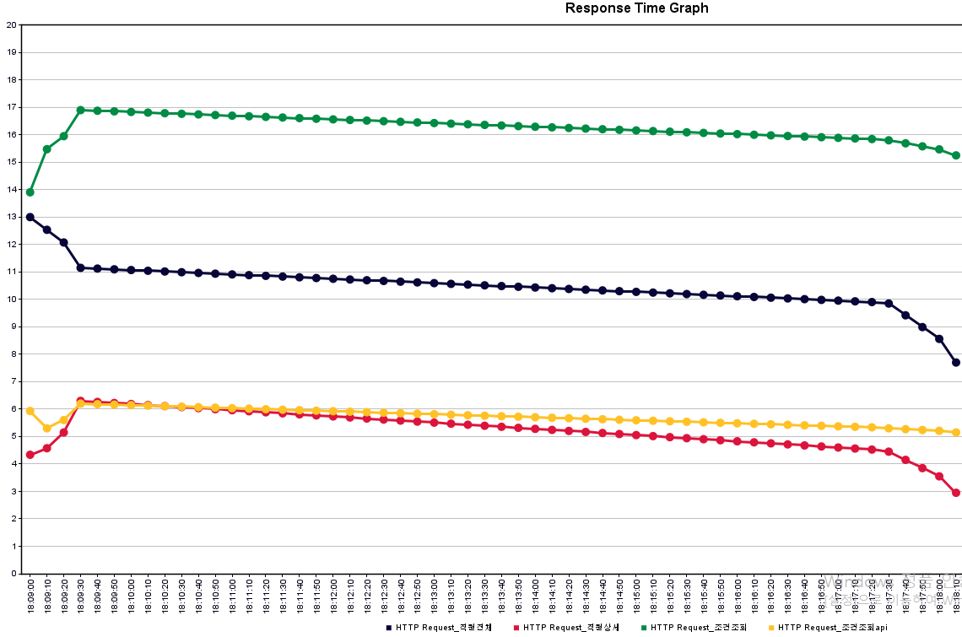
성능 테스트
Jmeter 테스트 (결과그래프)

Slide 56
성능 테스트
Jmeter 테스트
Data증식 (데이터 100 → 1,000 → 5,000 → 10,000)
어디서부터 느려지는지”를 수치로 설명
① 평균 응답 시간 (Average Response Time) :가장 기본적인 체감 지표
② 90% / 95% 응답 시간(Listener>Aggregate Report) : 일부 요청이 갑자기 매우 느려지는 지점은?
③ TPS / Throughput : “서버가 버티는 힘”을 보는 핵심 지표
Aggregate Report (종합보고서) : 실제 테스트가 실행된 전체 시간(이부분이 기준값)
Summary Report : 대략적인 TPS
Notes:
alter table employees modify EMAIL VARCHAR2(100) ;
---data증식
INSERT INTO employees (
employee_id,
first_name,
last_name,
email,
phone_number,
hire_date,
job_id,
salary,
commission_pct,
manager_id,
department_id
)
SELECT
e.employee_id + (t.lv * 1000),
e.first_name,
e.last_name,
e.email || '_' || (e.employee_id + (t.lv * 1000)),
e.phone_number,
e.hire_date,
e.job_id,
e.salary,
e.commission_pct,
e.manager_id,
e.department_id
FROM employees e
CROSS JOIN (
SELECT LEVEL lv
FROM dual
CONNECT BY LEVEL <= 50
) t;
commit;
delete from employees where employee_id >=1000;

